Slide 1
IoT (LPWAN) 低功耗廣域網路

Slide 2
章節要點
LoRa
SIGFOX
NB-IoT
Edge computing
Massive MIMO

Slide 3
章節目錄
1
LoRa
2
Sigfox
3
NB-IoT
4
Massive MIMO
5
Edge computing

Slide 4
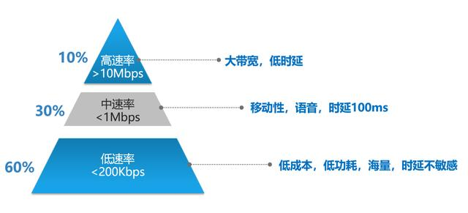
不同的網絡需求

Slide 5
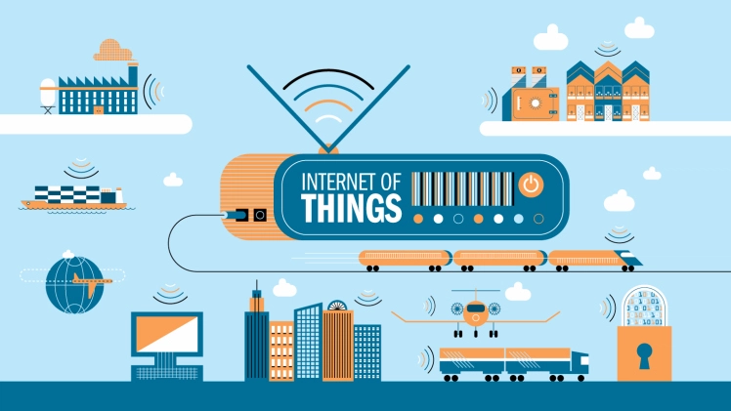
物聯網（Internet of Things)
Notes:
物聯網（Internet of Things；縮寫IoT），指的是物物相連，每個裝置都可以透過網路來互相交換訊息。IoT這個概念不算太新的名詞，早在1995年比爾蓋茲的《未來之路》一書中，就首次提到了物聯網的概念。
然而，當年受限於技術瓶頸，IoT產業一直沒有好好發展起來。直到近年雲端運算、雲端儲存成本降低，以及大數據、AI等技術應用的提升，再加上終端連網數量不斷的增加，IoT產業才終於在過去幾年大鳴大放了起來。

Slide 6
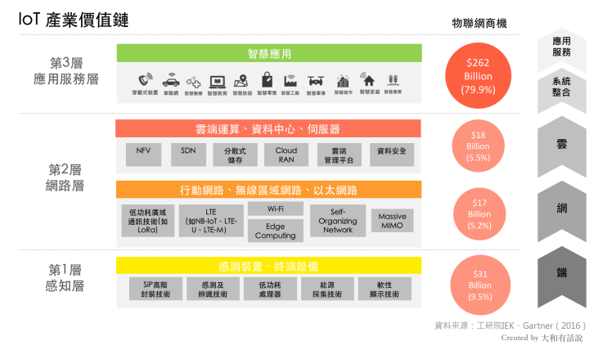
物聯網的架構
Notes:
IoT產業價值鏈- 物聯網的架構可以分成三個不同的層次。
第一層為感測層，也就是物聯網裡的「物（Things）」，由可以感測訊號的裝置組成，用以監控所在位置的物理或環境狀況，例如影像、溫度、濕度、動作、壓力感測等。
第二層為網路層，包含無線或有線的網際網路，用以提供可靠的網路傳輸功能。每一個裝置都具有IP位置，可以將裝置蒐集來的資訊，整合到物聯網的資料管理中心。
第三層為應用層，物聯網經濟將近80％的商機來自於此。當我們將第一層的「物」透過第二層的「網路」連結起來後，就可以來思考不同領域的應用了。例如：智慧家庭、智慧城市、智慧零售、智慧電網、智慧醫療、穿戴式裝置等。

Slide 7
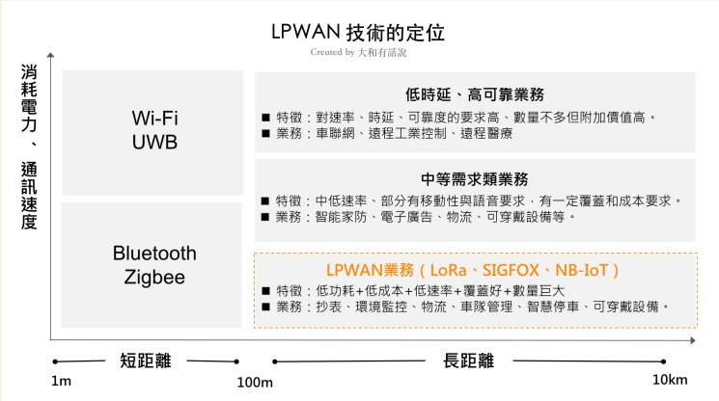
Low Power Wide Area Network(LPWAN)
Notes:
其中，在第二層的網路層中，低功耗廣域網路（Low Power Wide Area Network；縮寫LPWAN）之新興無線通訊技術逐漸受到關注，能大幅擴展物聯網的應用情境，而「SIGFOX」、「LoRa」、「NB-IoT」均為LPWAN技術之一種，也正是LPWAN技術中市場滲透率最高的技術。
不同於傳統的Wi-Fi、Bluetooth等短距離通訊協定，LPWAN因為具有低耗電、低速度、低資料量、低成本等特性，因此非常適合用在智慧能源、智慧城市、智慧農業，例如海上油井設施、停車位管理、農場牛隻追蹤、魚塭水質監控、土石流監控等低頻次資料傳輸的應用場域。
資料來源 : https://dahetalk.com/2018/01/28/%E8%90%AC%E7%89%A9%E8%81%AF%E7%B6%B2%EF%BC%8C%E6%B7%BA%E8%AB%87iot%E4%BD%8E%E5%8A%9F%E8%80%97%E5%BB%A3%E5%9F%9F%E7%B6%B2%E8%B7%AF%E8%B6%A8%E5%8B%A2%EF%BC%9Alora%E3%80%81sigfox%E3%80%81nb-iot%EF%BD%9C/

Slide 8
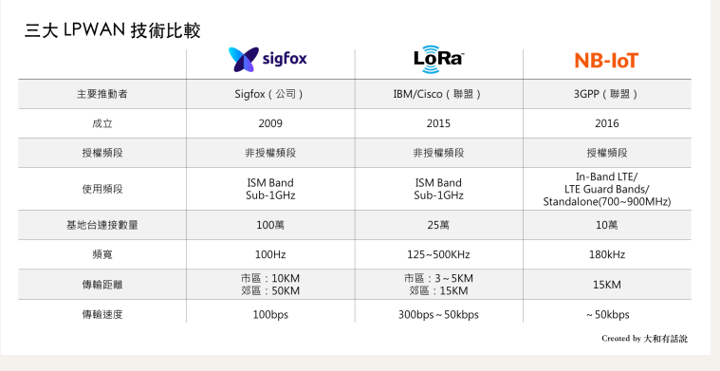
Notes:
在LPWAN技術中，又可以分成授權頻段（License Band）與非授權頻段（Unlicense Band）來介紹。
採用授權頻段技術的為3GPP（3rd Generation Partnership Project）主導的NB-IoT（Narrow Band IoT），其採用現有的3G/4G網路，主要投入為電信營運商及相關設備廠商。
非授權頻段，就呈現了遍地開花的狀況，大部分不屬於電信領域的ICT廠商，都會選擇投入這邊，主要的代表技術正是SIGFOX與LoRa。
它們都採用了ISM頻段（Industrial Scientific Medical Band），這是一種各國開放給工業、科學及醫學機構使用的頻段。它們無須許可證及費用，只需要遵守一定的發射功率（一般低於1W），不要對其他頻段造成干擾即可。
資料來源 : https://dahetalk.com/2018/01/28/%E8%90%AC%E7%89%A9%E8%81%AF%E7%B6%B2%EF%BC%8C%E6%B7%BA%E8%AB%87iot%E4%BD%8E%E5%8A%9F%E8%80%97%E5%BB%A3%E5%9F%9F%E7%B6%B2%E8%B7%AF%E8%B6%A8%E5%8B%A2%EF%BC%9Alora%E3%80%81sigfox%E3%80%81nb-iot%EF%BD%9C/

Slide 9
LoRa技術簡介
LoRa為英文Long Range的縮寫，為低功耗廣域網路(Low PowerWide Area Network, LPWAN)通信技術的一種，Semtech公司於2013年發布的超長距離低功耗數據傳輸技術。以往，在LPWAN產生之前，似乎只能在遠距離以及低功耗兩者之間做取捨。而LoRa無線技術的出現，改變了關於傳輸距離與功耗的折衷考慮方式，不僅可以實現遠距離傳輸，並且同時兼具低功耗、低成本的優點。
Notes:
LoRa為英文Long Range的縮寫，為低功耗廣域網路(Low PowerWide Area Network, LPWAN)通信技術的一種，Semtech公司於2013年發布的超長距離低功耗數據傳輸技術。以往，在LPWAN產生之前，似乎只能在遠距離以及低功耗兩者之間做取捨。而LoRa無線技術的出現，改變了關於傳輸距離與功耗的折衷考慮方式，不僅可以實現遠距離傳輸，並且同時兼具低功耗、低成本的優點。

Slide 10
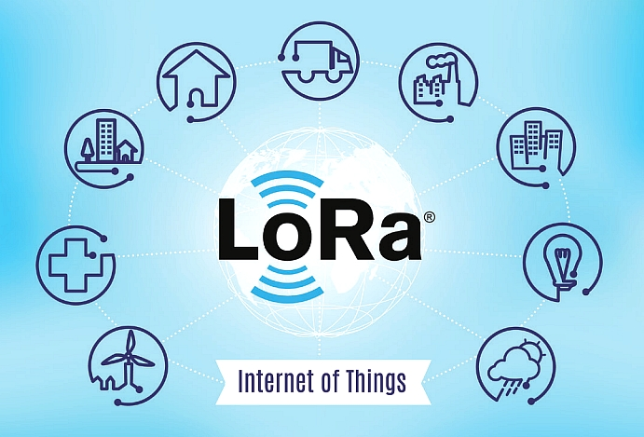

Slide 11
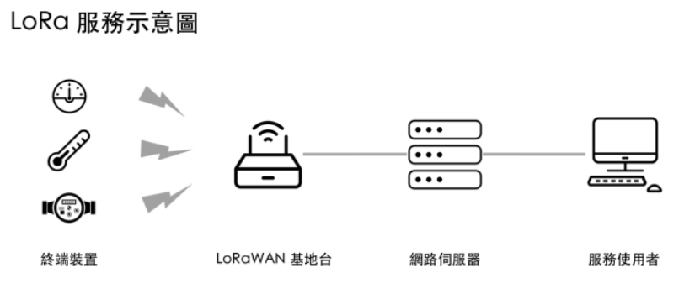

LoRa服務示意圖
LoRa採用如Wi-Fi般，任何人都能自行設置基地台（Wi-Fi access point）來建置網路環境的模式。
Notes:
LoRa是美國半導體製造商Semtech藉由其併購的法國公司Cycleo所開發的無線通訊技術LoRa，在這個基礎上與IBM合作完成規範，並由Semtech、IBM、Cisco為核心所組成的LoRa聯盟推動相關發展，目前擁有500多家會員，可說是當前最受產業支持的LPWAN技術。
不同於SIGFOX由SNO獨家提供網路的商業模式，LoRa採用如Wi-Fi般，任何人都能自行設置基地台（Wi-Fi access point）來建置網路環境的模式。
雖然LoRa的傳輸距離沒有SIGFOX遠，但因其具有較高的傳輸頻寬，且在數據傳輸上更具彈性，除了能像SIGFOX進行單向傳輸的省電通訊外，亦可執行一定程度的數據交換，因此特別適合用在智慧工廠應用上。
資料來源:https://meethub.bnext.com.tw/talk/%E8%90%AC%E7%89%A9%E8%81%AF%E7%B6%B2%EF%BC%8C%E6%B7%BA%E8%AB%87iot%E4%BD%8E%E5%8A%9F%E8%80%97%E5%BB%A3%E5%9F%9F%E7%B6%B2%E8%B7%AF%E8%B6%A8%E5%8B%A2%EF%BC%9Alora%E3%80%81sigfox%E3%80%81nb-iot%EF%BD%9C/

Slide 12
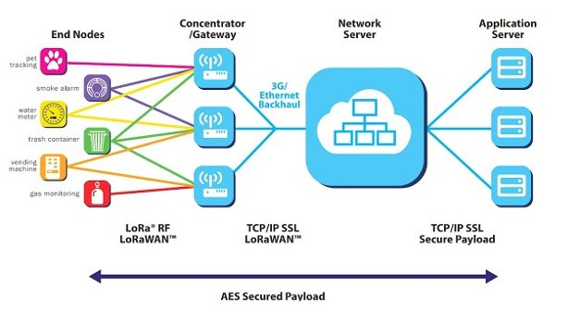
LoRa網路結構
Notes:
LoRa的網路形成就如圖，一個LoRaWAN網路架構中包含了終端、基地台、NS(網路伺服器)、應用伺服器這四個部分。遠距節點可以透過多台閘道器(gateways)與後端網路伺服器連接，將資料上傳後送至雲端或伺服器上。在LoRa網路中，每個節點並不會彼此相連，須先連至閘道後，才能連回中央主機，或是透過中央主機將資料傳到另一個節點。終端節點的訊息，可以同時傳給多個閘道器，訊息也可透過閘道器之間的橋接，進一步延伸傳輸距離。
既然同一個訊息可以由多個閘道器接收，那麼到底要以哪一台 gateway 為準呢？相關的計算 (冗餘封包濾除、安全性驗證、最佳 ACK 路徑或動態資料率調整等)，通通都移到了 Network Server 身上，所以可想而知 Network Server 一定是比較強大的機器，而終端裝置與閘道器的計算能力相對來說就不需要很強 (當然，對於多頻段、多通道以及身兼 Network Management 的高容量閘道器不再此列，這類型的閘道器確實要很強大，一台動輒要台幣 8, 9 萬以上)。
圖片來源：A technical overview or LoRa and LoRaWAN

Slide 13
LoRa與LoRaWAN
LoRa是物理層或無線調製用於建立長距離通信鍵路。許多傳統的無線系統使用頻移鍵控(FSK)，可以有效滿足低功耗的需求。LoRa是基於線性調頻擴頻調製，不僅保留了與FSK調製相同的低功耗特性，並增加了通信距離、提高了網路效率，以及消除了干擾。
LoRaWAN則是用來定義網路的通訊協議和系統架構，是由LoRa聯盟推出的低功耗廣域網標準，可以有效實現LoRa物理層支持遠距離通信。此協議和架構對於終端的電池壽命、網路容量、服務質量、安全性以及適合的應用場景，都有深遠的影響。
Notes:
LoRa vs. LoRaWAN
LoRa是物理層或無線調製用於建立長距離通信鍵路。許多傳統的無線系統使用頻移鍵控(FSK)，可以有效滿足低功耗的需求。LoRa是基於線性調頻擴頻調製，不僅保留了與FSK調製相同的低功耗特性，並增加了通信距離、提高了網路效率，以及消除了干擾。
而LoRaWAN則是用來定義網路的通訊協議和系統架構，是由LoRa聯盟推出的低功耗廣域網標準，可以有效實現LoRa物理層支持遠距離通信。此協議和架構對於終端的電池壽命、網路容量、服務質量、安全性以及適合的應用場景，都有深遠的影響。簡而言之，LoRaWAN其實就是一種網路(WAN=Wide Area Network)。

Slide 14
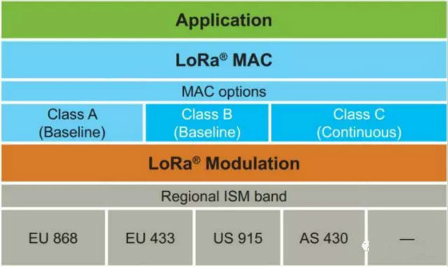
LoRa技術協議層次圖
Notes:
LoRaWAN在協議和網路架構的設計上，充分考慮了節點功耗，網路容量，QoS，安全性和網路應用多樣性等幾個因素。

Slide 15
LoRa終端節點分類
CLASS | 介紹 | 下行時機 | 應用場景
A(“all”) | Class A的終端每次上行後都會緊跟兩個短暫的下行接收指令，以此實現雙向傳輸。這種方式最省電。 | 必須等待終端上報數據後才能對其下發數據。 | 煙霧警報器、氣體監測等。
B(“beacon”) | Class B的終端除了Class A的隨機接收指令，還會在指定時間打開接收通道。為了讓終端在指定時間打開接收通道，終端需要從網路接收時間同步的訊息。 | 在終端固定接收通道即可對其下發數據，下發的延時則有所提高。 | 閥控水汽電錶等。
C(“continuous”) | Class C的終端基本是一直打開著接收通道，只在發送時短暫關閉。Class C的終端比Class A和Class B更加耗電。 | 由於終端處於持續接收狀態，可以在任何時間對終端下發數據。 | 路燈控制等。
Notes:
協議中有規定 Class A/B/C 三類終端設備，這三類設備基本覆蓋了物聯網所有的應用場景。
三種終端裝置的 Class
LoRaWAN 將終端裝置 (end-point devices) 區分為A, B, C 三類 (classes)，各自能適用遠距通訊的不同需求 (有些要求很省電、有些需要很即時)。這裡先說明一下 uplink 與 downlink 的意思：
uplink transmission (上行傳輸)：終端裝置傳給伺服器
downlink transmission (下行傳輸)：伺服器傳給終端裝置
好，那麼我們來看 A, B, C 這三個 Class 分別擁有什麼特性：
Class A
可雙向通訊的終端裝置 (bi-directional end-devices)
每個裝置的 uplink transmission 之後接有兩個短暫的 downlink receive windows
用於需要以最低功耗操作的終端裝置。這種裝置常常在它送出 uplink 之後，只需要與 server 端進行很短暫的 downlink 通訊 (例如只收個 ACK 而已)
在任何其他時間，從 server downlink 必須等到下一次的 scheduled uplink (所以通訊沒辦法很即時，例如下一次的 scheduled uplink 可能是在 128 秒之後)
Class B
必須至少有 A 類的功能
可雙向通訊的終端裝置，但有 scheduled receive slots (有固定接收時槽接收 server 過來的訊息，相較於 A 類會更即時一點)
相較於 A 類的隨機 receive windows，Class B 的裝置會在排程的時間打開一個額外的接收窗。為了讓終端裝置在排程時間打開它的 receive window，它需要從 gateway 接收一個用於時間同步的 Beacon (如此一來，server 就能知道終端裝置何時在 listening)
Class C
必須至少有 A 類的功能
可雙向通訊的終端裝置，盡可能安排最多的 receive slots
C 類的終端裝置是幾乎連續地開著 receive windows，只有在發送時才會關閉接收視窗
C 類對 server 與終端裝置通訊帶來最低的延遲 (latency)，所以即時性最好，但消耗功率最高
https://www.eebreakdown.com/2016/08/lora-i.html

Slide 16
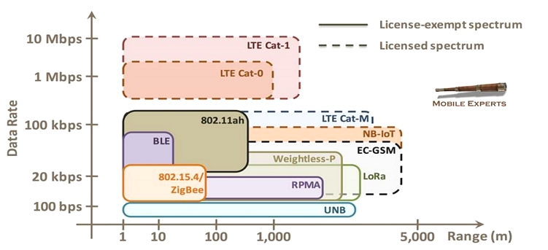
資料傳輸率與通訊距離
Notes:
官方文件中給了一張圖，說明了 LoRa 的資料傳輸率 (data rate)、通訊距離與其他協定的對照圖。在這張圖比較下方，你可以看到 LoRa 所處的位置，它的資料傳輸率約莫在 100 bps ~ 20 kbps 之間，而通訊距離落在 5 公里的範圍內(實際上也有高達 10 餘公里者)。LoRa 的傳輸率可以自由調整，傳輸率越低，傳輸的距離可以越遠。
仔細看這張圖，你可以發現在通訊距離 100m 以內，LoRa 的對手太多了，例如成熟的 BLE、ZigBee 與 802.11，LoRa 恐怕都不是對手(有部分原因是成熟產品的普及度)。反過來說，LoRa 的優勢在傳輸距離超過 500m 以上，有它絕對的優勢 (但這也不好說，採用 MESH 網路架構的 ZigBee ，可以跳躍多點來延伸網路的佈建範圍)。其實這幾種協定要比較傳輸距離也不一定公平，畢竟各自使用的頻段並不一樣。

Slide 17
LoRaWAN 網路架構的特點
採用星狀拓樸
終端點的通訊是雙向的 (bi-directional)
LoRaWAN 資料率可以從 0.3 kbps 到 50 kbps
使用了展頻技術 (相同的頻率通道中，可再以不同的 spreading factor 來切割通道做 multiple access，但會影響資料傳輸率)
中央閘道器 (gateway) 負責橋接 (bridging) 裝置間的訊息，同時也作為與後端服務連結的網路伺服器 (透過 IP 網路)
資料傳輸率的高低與通訊距離之間具有取捨關係
適應性資料率 (adaptive data rate, ADR)
LoRaWAN 的網路伺服器可為個別裝置設定資料率，以最佳化電池效率及網路容量

Slide 18
LoRa優勢
Long Range 遠距離傳輸
Max Lifetime 長時間續航力
Multi-Usage 適用多種應用
Greater than cellular
Deep indoor coverage
Star topology
Low Cost 低成本建置
Low power optimized
High capacity
Minimal infrastructure
Multi-tenant
Public network
Low cost end-node
10-20yr lifetime
Notes:
LoRa有遠距離、低功耗以及低成本等優勢。LoRa的傳輸距離範圍長達15至20公里，低功耗的特性延長了電池使用壽命，免牌照的頻段、基礎設施以及節點/終端的低成本，以上特性都使LoRa的使用成本大幅降低。

Slide 19
Sigfox技術簡介
Sigfox也是種低功耗廣域網路（LPWAN）規範，它採用Sub-1 GHz ISM頻段進行通訊，這種無線電波為運作頻率在1GHz以下的工業、科學和醫療專用波段，使用這些頻段無需許可證或費用，只需要遵守一定的發射功率並且不要對其它頻段造成干擾即可。
但是它卻採用蜂巢式網路通訊硬體架構，和NB-IoT一樣需要透過廠商搭建的基地台提供通訊服務，因此它的特性恰好夾在LoRa與NB-IoT之間，具有位於兩者之間的布建成本與通訊品質。
Notes:
Sigfox是一種低功耗廣域網路（Low Power Wide Area Network，簡稱LPWAN）規範，它採用Sub-1 GHz ISM頻段進行通訊，這種無線電波為運作頻率在1GHz以下的工業、科學和醫療專用波段，根據維基百科記載，使用這些頻段無需許可證或費用，只需要遵守一定的發射功率（一般低於1W），並且不要對其它頻段造成干擾即可。
雖然Sigfox與LoRa一樣，採用不需額外申請、支付相關費用的非授權頻譜，但是它卻採用蜂巢式網路通訊硬體架構，和NB-IoT一樣需要透過廠商搭建的基地台提供通訊服務，因此它的特性恰好夾在LoRa與NB-IoT之間，具有位於兩者之間的布建成本與通訊品質。

Slide 20
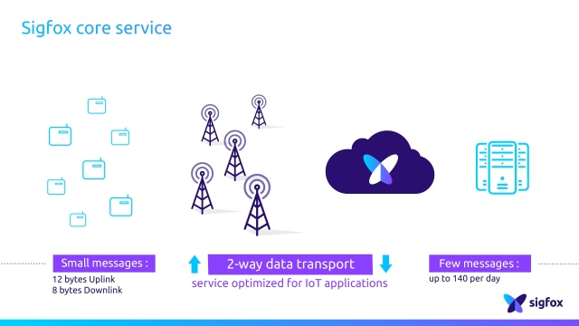
Notes:
Sigfox的硬體基地台建築部分由專業廠商負責，使用者只需在電腦上利用Sigfox Could雲端服務平台，就能連線至物聯網裝置。

Slide 21
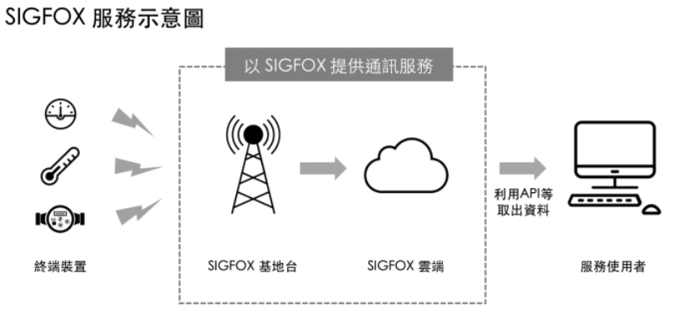
Sigfox 服務示意圖
Sigfox的硬體基地台建築部分由專業廠商負責，使用者只需在電腦上利用Sigfox Could雲端服務平台，就能連線至物聯網裝置。
Notes:
SIGFOX是由2009年創立的法國公司SIGFOX所開發，該廠商從2012年開始推展IoT無線服務業務。
與其他LPWAN技術相較，SIGFOX是傳輸速率最低的技術，速度僅100bits/s，且每個裝置一天最多只能傳送140則訊息，每則訊息最大的容量為12bytes。由於降低了資訊傳輸量，因此就能大幅節省了物聯網裝置的電力消耗。例如，水錶、電表、路燈控制這類的應用，由於流量回報頻率每小時低於一次，就很適合SIGFOX應用。
以SIGFOX的智慧水錶應用為例，基本上水錶裝置僅上傳數據，不接收訊息。在沒有進行數據傳送的時候，水錶裝置就會處於休眠狀態，因此一顆三號電池就能夠使用十年。
SIGFOX最大的特色在於建立一個全球共同的IoT網路，再透過各地特許的網路營運商SNO（SIGFOX Network Operator）提供服務，原則上單一地區由單一業者負責（例如，台灣特許營運商為UnaBiz）。
從下圖可知，SIGFOX所提供的服務並非僅有網路連線，客戶也可以選擇SIGFOX雲端服務。這麼一來，企業便無須擔心網路與資料儲存空間等基礎設施的建構，可以更專注於IoT服務的開發。
隨著LPWAN競爭越來越激烈，SIGFOX現階段最重要的目標莫過於基地台佈建了，目前全球已有32國推動佈建，例如法國、英國、西班牙、德國、荷蘭、美國等，並計畫於2018年將網路布建推進到60個國家。
SIGFOX技術雖然不像LoRa有許多ICT大廠投入、也不如NB-IoT獲得市場廣泛注意，但由於SIGFOX上游技術IP免費授權的策略，吸引了許多廠商加入SIGFOX生態系，包含上游的晶片、模組製造、系統整合、專業代工設計與生產、平台服務、通路等等。目前SIGFOX已有71個設備製造夥伴、49個IoT平台供應商、8家晶片供應商、15個模組廠商、30家軟體與設計服務業者，以及4個育成/創投業者。其中晶片供應商包括德州儀器(TI)、意法半導體(ST)、芯科(Silicon Labs)、安森美(On-Semi)、恩智浦(NXP)、Ethertronics、Microchip與雲創通訊(M2Comm)。
資料來源:https://meethub.bnext.com.tw/talk/%E8%90%AC%E7%89%A9%E8%81%AF%E7%B6%B2%EF%BC%8C%E6%B7%BA%E8%AB%87iot%E4%BD%8E%E5%8A%9F%E8%80%97%E5%BB%A3%E5%9F%9F%E7%B6%B2%E8%B7%AF%E8%B6%A8%E5%8B%A2%EF%BC%9Alora%E3%80%81sigfox%E3%80%81nb-iot%EF%BD%9C/

Slide 22
Sigfox技術特色
Sigfox設計了輕量化的通訊協定，它的傳輸速度僅為 100bit/s，每天每個裝置也被限制最多只能傳送140則訊息，每個訊息的容量最大為 12Byte。在傳送12Byte訊息的時候，封包大小僅為 26Byte，再加上通訊方式的最佳化，無需透過信令（Signalling）控制設備間的運作狀況，因此能在傳輸一樣資料的前提下，降低總體資訊的傳輸量，如此一來有助於節省物聯網裝置的電力消耗。
Notes:
Sigfox與一般網路通訊規範的不同之一，就是為物聯網裝置最佳化的通訊協定設計，由於一般通訊協定是為了傳輸大量資料而設計，在傳輸過程中需要儲存較多附加資料，因此協定負擔（Protocol Overhead）會較大，這種情況對於物聯網裝置來說相當吃虧，由於每次只傳輸資料的容量都很小，如果無法縮小協定負擔的容量，就代表通訊流量中有很大比例浪費在傳送無用的資料。
因此Sigfox就設計了輕量化的通訊協定，它的傳輸速度僅為100bit/s，每天每個裝置也被限制最多只能傳送140則訊息，每個訊息的容量最大為12Byte。在傳送12Byte訊息的時候，封包大小僅為26Byte，再加上通訊方式的最佳化，無需透過信令（Signalling）控制設備間的運作狀況，因此能在傳輸一樣資料的前提下，降低總體資訊的傳輸量，如此一來有助於節省物聯網裝置的電力消耗。
採用這種通訊協定的另一個好處，就是每著裝置占用的頻寬比較低，所以能在同樣的網路建設下容納更多裝置，這對裝置數量相當龐大的物聯網裝置來說相當重要，能確保基地台能為每個裝置提供穩定的通訊服務。

Slide 23
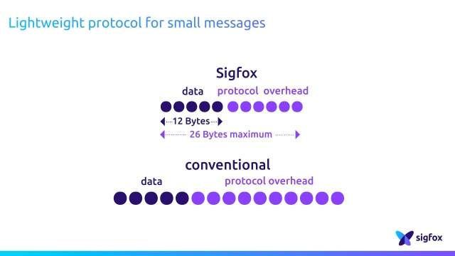
Notes:
在傳送12Byte資料的情況下，Sigfox封包容量僅為26Byte，比其他通訊協定還小。

Slide 24
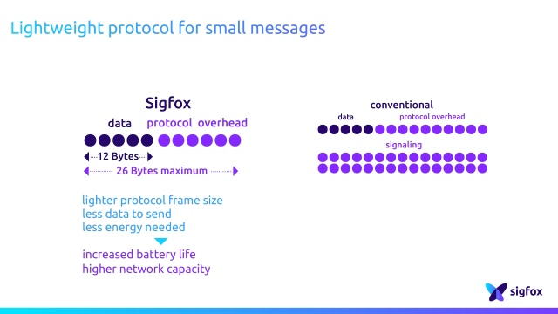
Notes:
Sigfox通訊協定還不需傳輸信令訊號，能省下更多流量。

Slide 25
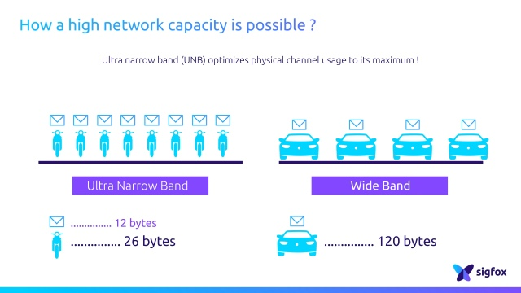
Notes:
如果以交通工具來舉例，Sigfox的傳輸方式就像是利用摩托車來運送小量貨物。

Slide 26
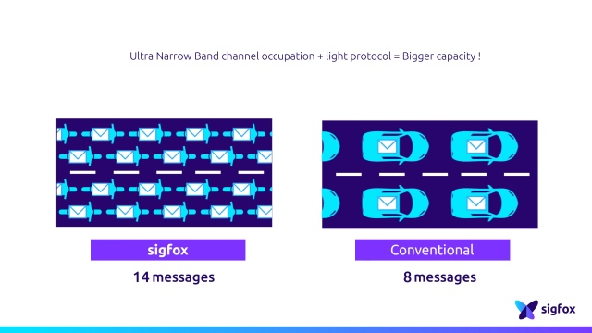
Notes:
這樣的好處是能省下每次運送消耗的電力，並把頻寬分配給更多裝置使用。
https://www.techbang.com/posts/50133-low-power-wide-area-network-internet-device-4-sigfox

Slide 27
Sigfox無線接入網路
由於物聯網連接使用低數據速率，SIGFOX網路利用了超窄帶，UNB技術。傳輸功耗水平非常低，而仍然能維持一個穩定的數據連接。
Sigfox無線鏈路使用免授權的ISM射頻頻段。頻率根據國家法規有所不同，但在歐洲廣泛使用 868MHz，在美國是 915MHz。
SIGFOX網絡中單元的密度(基於平均距離)，在農村地區大約30-50km，在城市中常有更多的障礙物和噪聲距離可能減少到3-10km之間。
Notes:
由於物聯網連接使用低數據速率，SIGFOX網路利用了超窄帶，UNB技術。傳輸功耗水平非常低，而仍然能維持一個穩定的數據連接。
Sigfox無線鏈路使用免授權的ISM射頻頻段。頻率根據國家法規有所不同，但在歐洲廣泛使用868MHz，在美國是915MHz。
SIGFOX網絡中單元的密度(基於平均距離)，在農村地區大約30-50km，在城市中常有更多的障礙物和噪聲距離可能減少到3-10km之間。
高容量的網絡，具有非常低的能源消耗，同時保持簡單和易於部署的基於星型單元的基礎設施。 原文網址：https://read01.com/ja0PP0.html

Slide 28
Sigfox網路架構
SigFox 的主要技術，與主流電信推動的寬頻相反，主打超窄頻技術（ultra-narrow band ），這是因為一些物聯網應用往往只需偶爾傳輸少量數據，因此超窄頻應用就足以應付傳輸需求。
SIGFOX使用標準的二進位相移鍵控（BPSK，Binary Phase Shift Keying）的無線傳輸方法，採用非常窄的頻譜改變無線載波相位對數據進行編碼。這使得接收器僅用很小一部分的頻譜偵聽，並且減少了噪聲的影響。
Notes:
SigFox 的主要技術，與主流電信推動的寬頻相反，主打超窄頻技術（ultra-narrow band ），這是因為一些物聯網應用往往只需偶爾傳輸少量數據，因此超窄頻應用就足以應付傳輸需求，超窄頻技術可以極低電源消耗覆蓋大範圍區域，更能達到省電、低成本的目的，以利於各項物聯網設備延長電池使用時間與壓低成本。
SIGFOX使用標準的二進位相移鍵控（BPSK，Binary Phase Shift Keying）的無線傳輸方法，採用非常窄的頻譜改變無線載波相位對數據進行編碼。這使得接收器僅用很小一部分的頻譜偵聽，並且減少了噪聲的影響。SIGFOX要求一個便宜的終端射頻晶片和高級的基站管理網絡。
SIGFOX有雙向通信功能，通信往往是從終端到基站向上傳送比較好，但從基站回到終端其性能是受限制的，向下比向上有更少的鏈路預算，這是因為終端上的接受靈敏度不如基站好。 原文網址：https://read01.com/ja0PP0.html

Slide 29
Sigfox應用領域
SIGFOX網絡和技術主要應用於低成本的M2M/IoT領域，需要廣域網絡的覆蓋，有大量的應用需要這種低成本的無線通信技術，SIGFOX網絡可應用的領域包括：
● 家庭和消費品
● 能源相關的通信 - 尤其是智能電錶
● 健康 - 尤其是正在發展中的移動醫療應用
● 交通 - 這可包括汽車管理
● 遠程監控和控制
● 零售，包括銷售點、貨價更新等
Notes:
Sigfox就設計了輕量化的通訊協定，它的傳輸速度僅為100bit/s，每天每個裝置也被限制最多只能傳送140則訊息，每個訊息的容量最大為12Byte。在傳送12Byte訊息的時候，封包大小僅為26Byte，再加上通訊方式的最佳化，無需透過信令（Signalling）控制設備間的運作狀況，因此能在傳輸一樣資料的前提下，降低總體資訊的傳輸量，如此一來有助於節省物聯網裝置的電力消耗。
採用這種通訊協定的另一個好處，就是每著裝置占用的頻寬比較低，所以能在同樣的網路建設下容納更多裝置，這對裝置數量相當龐大的物聯網裝置來說相當重要，能確保基地台能為每個裝置提供穩定的通訊服務。

Slide 30
淺談NB-IOT
全名為Narrow Band Internet Of Things，窄帶物聯網，由3GPP標準化組織定義的一種技術標準，專為物聯網研發的窄帶射頻技術。
NB-IOT技術可滿足低功率/長待機的低速率應用，由於對於移動性應用較不支援，適合靜態環境或是非連續移動的傳輸應用。
物聯網(IoT)有「最後一哩」的難題。雖然用來收集與分析資料的雲端基礎架構早已就緒，但是，到現在可用來連結大量裝置接上網路、且兼具傳輸距離、低功耗與低成本特性的無線基礎架構卻還沒有到位。
窄頻IoT(NB-IoT)是專為低功耗、低成本IoT裝置所開發的新式無線標準，能與蜂巢式網路基礎架構共同運作。無需專屬的閘道器，因此裝置製造商能專注於設計裝置的功能性，不用再擔心無線基礎架構的問題。
Notes:
目前物聯網的應用主要使用WiFi和藍牙技術，但數據準確率很低、耗電量極大。而廣域物聯網可以用光纖，但只適用於連接攝像機等寬頻終端；低容量傳感器雖然可以使用2G/3G/4G網絡，但難以滿足低功耗低成本的要求，因此NB-IoT技術也因此誕生。
NB-IoT是專為低功耗、低成本IoT裝置所開發的新式無線標準，能與蜂巢式網路基礎架構共同運作。其具備低功耗、長距離的特性，以及強大的訊號穿透力，能在特定環境中提供其他無線技術沒有的優點。因此，NB-IoT成為IoT裝置連結至雲端的理想選擇。
物聯網(IoT)有「最後一哩」的難題。雖然用來收集與分析資料的雲端基礎架構早已就緒，但是，到現在可用來連結大量裝置接上網路、且兼具傳輸距離、低功耗與低成本特性的無線基礎架構卻還沒有到位。
窄頻IoT(NB-IoT)是專為低功耗、低成本IoT裝置所開發的新式無線標準，能與蜂巢式網路基礎架構共同運作。無需專屬的閘道器，因此裝置製造商能專注於設計裝置的功能性，不用再擔心無線基礎架構的問題。
異常報告應用 : 煙霧警報探測器、智能電表異常通知等傳輸數據量較小的需求。
週期報告應用 : 智能公用資源測量報告、智能農業、智能環境等傳輸量稍大的需求。
網路指令應用 : 誤開/關網路權限或是設備需報告或是通知等傳輸數據量較小的需求。
軟體更新應用 : 軟體程式需要更新或是維護等傳輸數據量較大的需求。
https://read01.com/zh-tw/BE2703.html#.W3rSLugzbIU
http://www.2cm.com.tw/markettrend_content.asp?sn=1710130006

Slide 31
NB-IoT具有四大優勢
簡單來說，NB-IoT具有四大優勢：覆蓋廣、連接大、低功耗、低成本。
NB-IOT比傳統GSM網路增益20dB，涵蓋面積多增加10倍。
NB-IOT每扇區可以提供10萬個連接，假設全球每站都佈署NB-IOT，每站三個扇區，可容納的終端數量高達4500億個。
NB-IOT的消耗功率僅為GSM的1/10，正常使用可以獨立工作10年不用充電。
NB-IOT模組成本約5美元上下，而未來隨著技術演進與市場擴大，成本及功率都有機會進一步降低。
Notes:
https://kknews.cc/zh-tw/tech/9obnykq.html

Slide 32
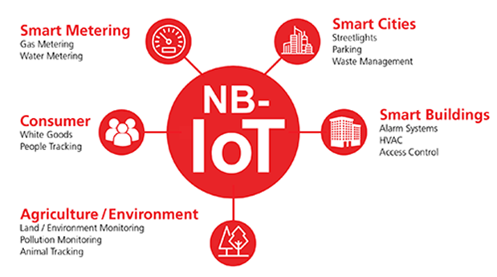
NB-IoT應用領域多元
Notes:
雖然NB-IoT甫於2016年才完成標準制定，但它已經被實際運用在市場上，以實現現代聯網城市的IoT願景。從德國、西班牙到挪威，都已成功完成了多項現場測試，充分證明NB-IoT是城市IoT應用的理想方案。
IoT的主要任務之一是促進資源的有效監控與分配，以實現一個更具智慧、效率的世界。但傳統的Wi-Fi、藍牙和蜂巢式技術的問題是，它們的傳輸距離、功耗與成本特性，都無法真正實現這個願景。
NB-IoT之所以能在都會環境中發揮其強項，最主要是因為它擁有能與傳統無線技術互補的特性。它能提供蜂巢式技術的傳輸距離、藍牙的成本效益、以及無可匹敵的室內穿透力，讓訊號不受都會障礙物的影響，傳送無礙。
智慧量表
智慧停車
智慧農業

Slide 33
NB-IOT發展
NB-IoT技術發展起步較LoRa跟SIGFOX晚。不過，由於它是由國際電信標準制定組織3GPP所支持。
應用領域方面，由於NB-IoT採用電信級的網路，服務品質有保障，因此更適合高價貨物的追蹤，或是與消費者有直接關聯的應用。
2017年下半年開始，國內三大電信業者遠傳、中華電信、台灣大哥大皆紛紛積極佈局NB-IoT。
Notes:
針對IoT所打造的電信級網路，對於網路傳輸品質、數據安全都有更高的保障，再加上建置成本較低，電信商不用大幅更改現行的4G LTE電信網路架構，就能快速部署，因而備受各國電信商所支持。
例如，家中長輩的健康照護就很適合採用NB-IoT，但工業控制、智慧製造、智慧農業等就不大適合。
國內晶片廠商聯發科也推出了第一款支援NB-IoT的物聯網通訊晶片，要來搶攻NB-IoT裝置市場，可以應用在包括穿戴式裝置、物聯網安全感測器、智慧電表，以及各種工業應用上。
資料來源 : https://dahetalk.com/2018/01/28/%E8%90%AC%E7%89%A9%E8%81%AF%E7%B6%B2%EF%BC%8C%E6%B7%BA%E8%AB%87iot%E4%BD%8E%E5%8A%9F%E8%80%97%E5%BB%A3%E5%9F%9F%E7%B6%B2%E8%B7%AF%E8%B6%A8%E5%8B%A2%EF%BC%9Alora%E3%80%81sigfox%E3%80%81nb-iot%EF%BD%9C/

Slide 34
NB-IOT與其他技術的比較
 | LTE - CAT 1 | LTE – CAT 0 | LET – CAT M1 | NB-IOT | EC – GSM - IOT
Deployment | In-band LTE | In-band LTE | In-band LTE | In-band LTE Guard-band LTE Standalone | In-band GSM
Downlink | OFDMA [15kHz] | OFDMA [15kHz] | OFDMA [15kHz] | OFDMA [15kHz] | TDMA/FDMA
Uplink | SC-FDMA [15kHz] | SC-FDMA [15kHz] | SC-FDMA [15kHz] | Single Tone [15/3.75kHz] | TDMA/FDMA
Peak Rate | DL:10Mbps UL:5Mbps | DL:1Mbps UL:1Mbps | DL:1Mbps UL:1Mbps | DL:250kbps UL:20kbps | DL:70/240kbps UL:70/240kbps
UE receiver BW | 20MHz | 20MHz | 1.4MHz | 200kHz | 200kHz
Duplex Mode | Full-Duplex | Half-Duplex | Half-Duplex | Half-Duplex | Half-Duplex
Max UE transmit power | 23dBm | 23dBm | 23 or 20dBm | 23dBm | 23 or 33dBm
Power saving | PSM,eDRX | PSM,eDRX | PSM,eDRX | PSM,eDRX | PSM,eDRX
Notes:
NB-IoT支援在頻段內(In-Band)、保護頻段(Guard Band)以及獨立(Stand-alone)共三種運行模式。
NB-IoT所支援的最大資料速率(Data Rate)在上行(Uplink)為64Kbit/s，下行(Downlink)為28Kbit/s。
另外，考量到NB-IoT UE的低成本需求，在上行亦支援單頻(Single Tone)傳輸，使用的Subcarrier Spacing除了原有的15KHz，還新制訂了3.75KHz的Subcarrier Spacing。
https://kknews.cc/zh-tw/tech/gqog848.html
http://www.2cm.com.tw/technologyshow_content.asp?sn=1607200009

Slide 35
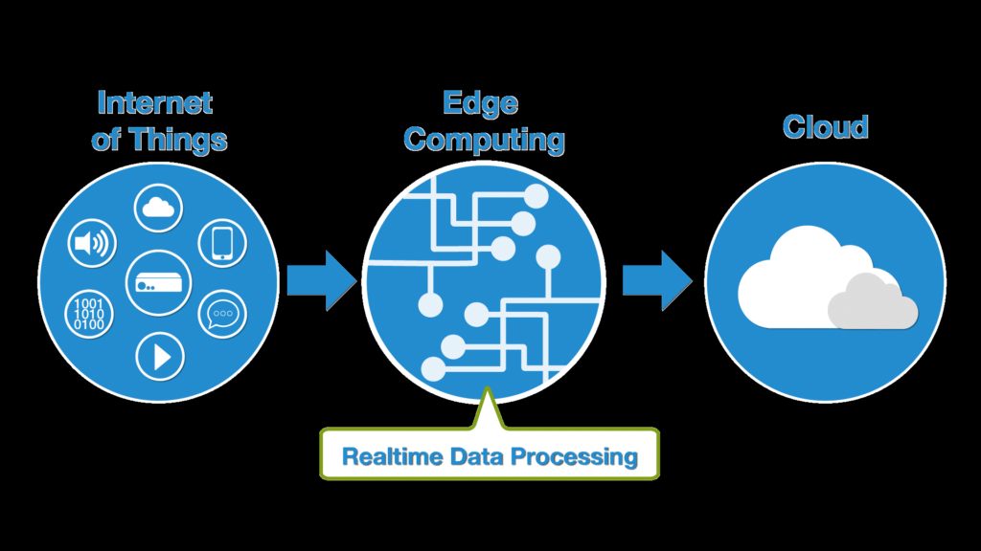
何謂邊緣運算（Edge Computing）？
Notes:
2013 年物聯網興起，其需要在環境現場佈建各種感測器（Sensor），學名上稱為 Sensor Node，若是以無線方式傳遞感測資訊則稱之為WSN（Wireless Sensor Node），多個 WSN 傳遞感測資訊到一個感測現場附近的小鐵盒內，該盒稱之為閘道器（Gateway），透過閘道器收集感測資訊，而後再將資訊後送到雲端。
閘道器原本的工作極單純，只有匯集與後送感測數據，但之後被人們賦予愈來愈多工作，例如必須偵測哪個感測器節點電量過低而發出通報、哪個感測器節點久未回應可能故障，若感測器節點需要更新韌體，則由閘道器自雲端接收新版韌體，而後派送到各感測器上進行更新。
除這些外，人們發現，若等所有資訊都上傳至雲端，才進行監督、控制、分析，有時緩不濟急，因此期望增強閘道器的運算力，使閘道器發揮即時監督、即時分析與反應的功效。為此，除了要提升閘道器的運算效能與運算資源外，甚至要配置人工智慧的專門運算晶片，以加速人工智慧推論演算（推算）的速度，例如 Google 於今（2018）年 8 月提出的 Edge TPU（由原本 Cloud TPU 衍生而成）、AWS 於 11 月提出的 Inferentia，此前亦有 Intel 的 Movidius 系列等。
由於對於感測一線現場（Field）而言，閘道器算是一個後方支援角色，所以也被稱為 Edge，今日所談的 Edge Computing，指的是相對於感測器現場的邊緣，而不是前述的資料中心核心的邊緣。
https://makerpro.cc/2018/12/what-is-edge-computing/

Slide 36
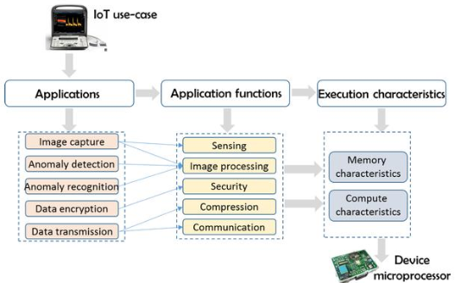
Edge Computing 邊緣運算
邊緣計算(Edge computing )是一種在物理上，靠近數據生成的位置處理數據的方法，即事物和人所在的現場區域，如家庭和遠端辦公室內。
物聯網設備中通常具有一定計算能力的處理器
Notes:
邊緣計算(Edge computing )是一種在物理上，靠近數據生成的位置處理數據的方法，即事物和人所在的現場區域，如家庭和遠端辦公室內。
資料來源 : https://3smarket-info.blogspot.com/2017/07/edge-computing.html

Slide 37
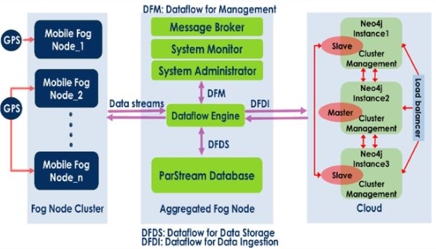
Edge Computing 邊界運算
由於這些產生數據的事物和人通常不在雲端，因此我們需要通過許多形式的在物聯網(IoT)解決方案架構的邊緣處的計算來補充雲計算。
節點與雲之間有大量的數據需要傳遞
Notes:
資料來源 : https://3smarket-info.blogspot.com/2017/07/edge-computing.html

Slide 38
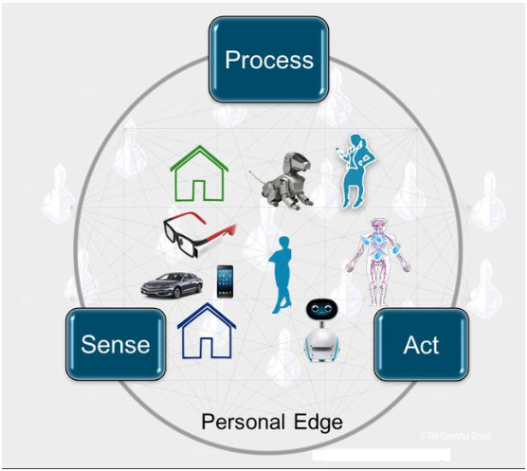
Edge Computing 邊界運算
1.個人邊緣(Personal Edge)
這個邊緣計算(Edge computing)圍繞著我們個人，有時就在我們的身邊，就在我們的家裡；它包括家庭機器人、智慧眼鏡、智慧藥片，以及您皮膚下的傳感器、手錶、家庭自動化系統，您的Amazon Echo和智慧手機。
Notes:
個人邊緣(Personal Edge)
這個邊緣計算(Edge computing)圍繞著我們個人，有時就在我們的身邊，就在我們的家裡；它包括家庭機器人、智慧眼鏡、智慧藥片，以及您皮膚下的傳感器、手錶、家庭自動化系統，您的Amazon Echo和智慧手機。
資料來源 : https://3smarket-info.blogspot.com/2017/07/edge-computing.html

Slide 39
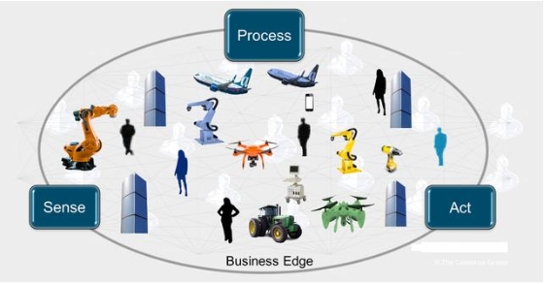
Edge Computing 邊界運算
2.業務邊緣(Business Edge)
這是最受關注的邊緣計算(Edge computing )類型。在業務邊緣(Business Edge)處連接的機器和人在這裡匯聚。業務邊緣(Business Edge)在我們鋪有地毯的辦公室中，也可以在無地毯的領域，甚至在我們工作和娛樂的開放的地方。
Notes:
業務邊緣(Business Edge)
這是最受關注的邊緣計算(Edge computing )類型。在業務邊緣(Business Edge)處連接的機器和人在這裡匯聚。業務邊緣(Business Edge)在我們鋪有地毯的辦公室中，也可以在無地毯的領域，甚至在我們工作和娛樂的開放的地方。
資料來源 : https://3smarket-info.blogspot.com/2017/07/edge-computing.html

Slide 40
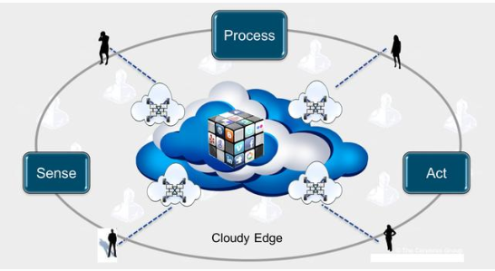
Edge Computing 邊界運算
3.多雲邊緣(Cloudy Edge)
這是目前最少談論的一類邊緣計算(Edge computing)，但是它是最老的一類邊緣。多雲邊緣(Cloudy Edge)是服務提供商或企業網路邊緣的拓撲術語，其中業務首先從撥號調制解調器，進入到家庭或者遠程分支機構中的。
Notes:
多雲邊緣(Cloudy Edge)
這是目前最少談論的一類邊緣計算(Edge computing)，但是它是最老的一類邊緣。多雲邊緣(Cloudy Edge)是服務提供商或企業網路邊緣的拓撲術語，其中業務首先從撥號調制解調器，進入到家庭或者遠程分支機構中的。
對應用性能和內容傳送的需求，需要在網路邊緣( network edge)中添加應用和數據處理能力。現代的邊緣數據中心(Edge Data Centers)能夠滿足這一需求。內容交付網路(CDN，Content Delivery Networks)就是在利用它們，以便我們能夠獲得更好的頁面和視訊加載效果。移動邊緣計算(Mobile Edge Computing)增強了這一邊緣的優勢，因為人們需要更好的移動應用程序(mobile app)的性能。 資料來源 : https://3smarket-info.blogspot.com/2017/07/edge-computing.html

Slide 41
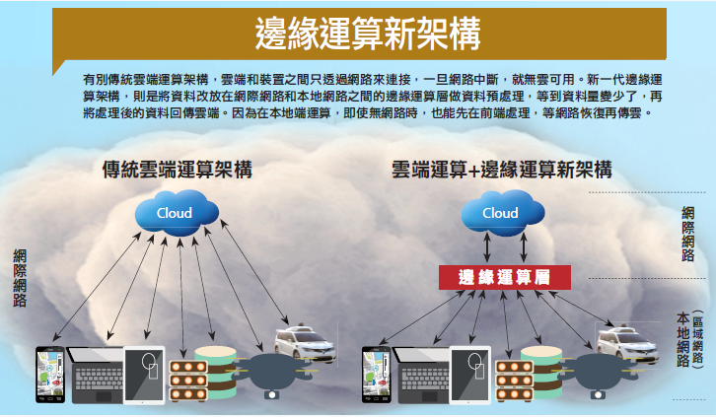
Edge Computing 邊界運算
Notes:
有別於傳統雲端運算架構，雲端和裝置之間只透過網路來連接，一旦網路中斷，就無雲可用。新一代邊緣運算架構，則是將資料改放在網際網路和本地網路之間的邊緣運算層做資料預處理，等到資料量變少了，再將處理後的資料回傳雲端。因為在本地端運算，即使無網路時，也能先在前端處理，等網路恢復再傳雲。
資料來源 : https://www.ithome.com.tw/news/114625

Slide 42
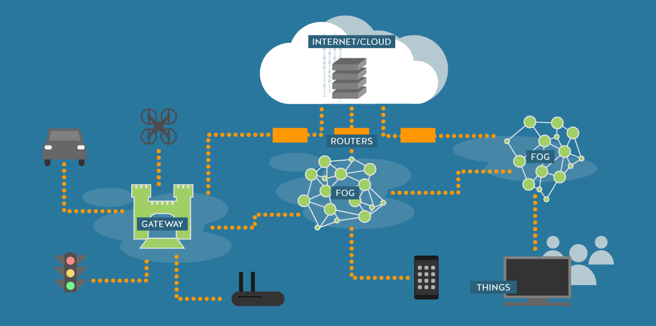
不只有 Edge Computing
除了 Edge Computing 一詞外，也有其他類似的詞語，例如 Cisco 提出的 Fog Computing（霧運算），也同樣在訴求「加強現場端」的運算工作與角色，而非一味往雲端送，不過 Fog Computing 一詞沒有 Edge Computing 普遍使用，且兩者定位相近，雖然有一些人提出仍可明確區分兩者的差異，但多數人並不在意。
Notes:
除了 Edge Computing 一詞外，也有其他類似的詞語，例如 Cisco 提出的 Fog Computing（霧運算），也同樣在訴求「加強現場端」的運算工作與角色，而非一味往雲端送，不過 Fog Computing 一詞沒有 Edge Computing 普遍使用，且兩者定位相近，雖然有一些人提出仍可明確區分兩者的差異，但多數人並不在意。
另外還有一個詞稱為 Sensor Fusion，意思是當某一個感測器節點運算力若薄弱時，可以把運算工作轉嫁給其他運算力較強的節點代為分勞解憂，或各感測器節點間的運算力、運算資源可以相互調度挪用借用。
此概念很新穎，但現階段仍有一些技術挑戰，特別是感測器節點都在苛求盡可能長的待機時間、電池時間，再導入此一調度機制，在尚未得到調度的好處前，已先行增加此機制所需的運算負荷。
https://makerpro.cc/2018/12/what-is-edge-computing/

Slide 43
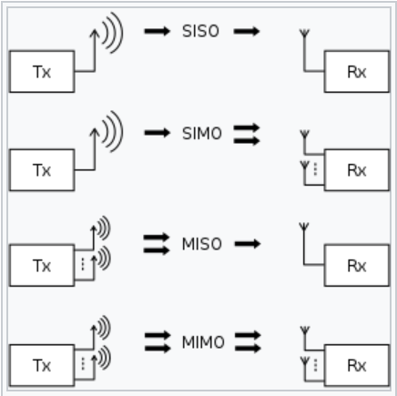
Massive MIMO
多輸入多輸出（Multi-input Multi-output ; MIMO）是一種用來描述多天線無線通訊系統的抽象數學模型，能利用發射端的多個天線各自獨立發送訊號，同時在接收端用多個天線接收並恢復原資訊。
由於MIMO可以在不需要增加頻寬或總發送功率耗損（transmit power expenditure）的情況下大幅地增加系統的資料吞吐量（throughput）及傳送距離，使得此技術於近幾年受到許多矚目。
Notes:
該技術最早是由馬可尼於1908年提出的，他利用多天線來抑制通道衰落（fading）。根據收發兩端天線數量，相對於普通的單輸入單輸出系統（Single-Input Single-Output，SISO），MIMO此類多天線技術尚包含早期所謂的「智慧型天線」，亦即單輸入多輸出系統（Single-Input Multi-Output，SIMO）和多輸入單輸出系統（Multiple-Input Single-Output，MISO）。
MIMO的核心概念為利用多根發射天線與多根接收天線所提供之空間自由度來有效提升無線通訊系統之頻譜效率，以提升傳輸速率並改善通訊品質。
資料來源:https://zh.wikipedia.org/wiki/MIMO

Slide 44
Massive MIMO
MIMO通訊技術包括以下領域：
空間多工(spatial multiplexing):
工作在MIMO天線配置下，能夠在不增加頻寬的條件下，相比SISO系統成倍地提升資訊傳輸速率，從而極大地提高了頻譜利用率。
空間多樣(spatial diversity):
利用發射或接收端的多根天線所提供的多重傳輸途徑發送相同的資料，以增強資料的傳輸品質。
波束賦型(beamforming):
藉由多根天線產生一個具有指向性的波束，將能量集中在欲傳輸的方向，增加訊號品質，並減少與其他用戶間的干擾。
Notes:
空間多工:
在發射端，高速率的資料流被分割為多個較低速率的子資料流，不同的子資料流在不同的發射天線上在相同頻段上發射出去。如果發射端與接收端的天線陣列之間構成的空域子通道足夠不同，即能夠在時域和頻域之外額外提供空域的維度，使得在不同發射天線上傳送的訊號之間能夠相互區別，因此接收機能夠區分出這些並列的子資料流，而不需付出額外的頻率或者時間資源。空間復用技術在高訊號雜訊比條件下能夠極大提高通道容量，並且能夠在「開迴路」，即發射端無法獲得通道資訊的條件下使用。
資料來源:https://zh.wikipedia.org/wiki/MIMO

Slide 45
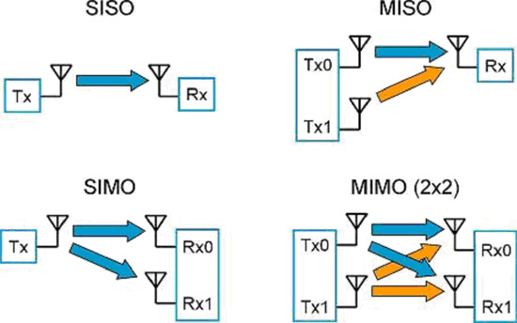
MIMO技術比較
Notes:
多輸入多輸出（Multi-input Multi-output ; MIMO）是一種用來描述多天線無線通訊系統的抽象數學模型，能利用發射端的多個天線各自獨立發送訊號，同時在接收端用多個天線接收並恢復原資訊。該技術最早是由馬可尼於1908年提出的，他利用多天線來抑制通道衰落（fading）。根據收發兩端天線數量，相對於普通的單輸入單輸出系統（Single-Input Single-Output，SISO），MIMO此類多天線技術尚包含早期所謂的「智慧型天線」，亦即單輸入多輸出系統（Single-Input Multi-Output，SIMO）和多輸入單輸出系統（Multiple-Input Single-Output，MISO）。
由於MIMO可以在不需要增加頻寬或總發送功率耗損（transmit power expenditure）的情況下大幅地增加系統的資料吞吐量（throughput）及傳送距離，使得此技術於近幾年受到許多矚目。MIMO的核心概念為利用多根發射天線與多根接收天線所提供之空間自由度來有效提升無線通訊系統之頻譜效率，以提升傳輸速率並改善通訊品質。

Slide 46
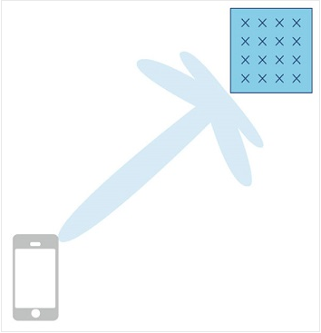
波束成形與Massive MIMO的關係(1)
波束成形是指根據特定場景自動調整天線陣列輻射模式的能力。
Notes:
在蜂巢式通訊領域，許多人認為波束成形是將天線功率主瓣指向使用者，如圖片所示。調整各天線收發單元的幅度和相位，使得天線陣列在特定方向上的發射/接收訊號一致地疊加，而其他方向的訊號則相互抵銷。一般不考慮陣列和用戶所處的空間環境。這確實是波束成形，不過只是它的一種特定建置。
資料來源 : https://www.eettaiwan.com/news/article/20171027TA31-massive-mimo-and-beamforming

Slide 47
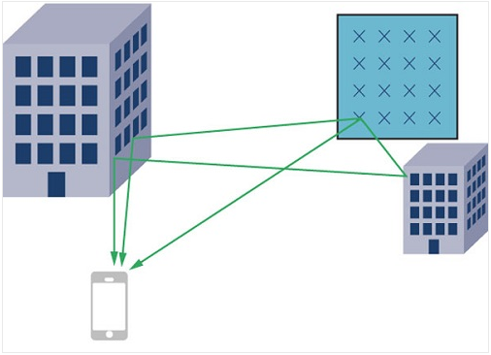
波束成形與Massive MIMO的關係(2)
Massive MIMO可被視為更廣泛意義上的波束成形的一種形式，不過它與傳統形式相去甚遠。Massive意指基地台天線陣列中的大量天線；MIMO意指天線陣列使用同一時間和頻率資源滿足空間上分離的多位用戶的需求。
Notes:
Massive MIMO也認為在實際系統中，天線與使用者終端(以及相反過程)之間傳輸的資料經過了周圍環境的濾波。訊號可能會被建築物和其他障礙物反射，這些反射可能涉及延遲、衰減和抵達方向，如圖片所示。天線與使用者終端之間甚至可能沒有直接路徑。其結果是這些非直接傳輸路徑同樣有利用價值。
資料來源 : https://www.eettaiwan.com/news/article/20171027TA31-massive-mimo-and-beamforming

Slide 48
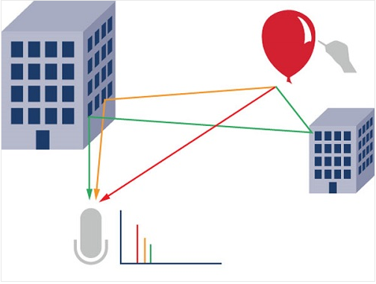
基地台與使用者之間的空間通道(1)
想像一個有趣的比喻：一個氣球在某個位置被戳破了，發出「啪」的聲響，在另一個位置記錄此聲音或脈衝，如圖片所示。
Notes:
在麥克風位置記錄的聲音是一種空間脈衝響應，其中包含的資訊對於周圍環境中的氣球和麥克風所在特定位置來說是獨有的。相較於直接路徑，被障礙物反射的聲音會產生衰減和延遲。
資料來源 : https://www.eettaiwan.com/news/article/20171027TA31-massive-mimo-and-beamforming

Slide 49
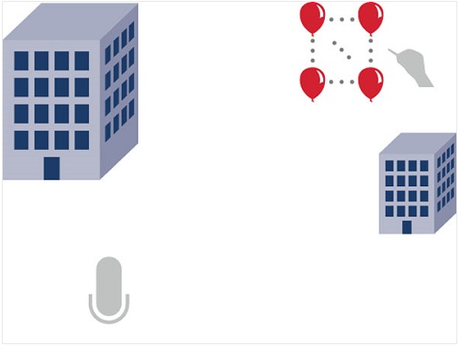
基地台與使用者之間的空間通道(2)
如果將該比喻延伸至比較天線陣列和使用者終端場景，那麼就需要更多的氣球，如圖片所示。值得注意的是，為了表徵每個氣球與麥克風之間的通道，我們必須在不同時間戳破各個氣球，使得麥克風記錄的氣球反射不至於重疊。

Slide 50
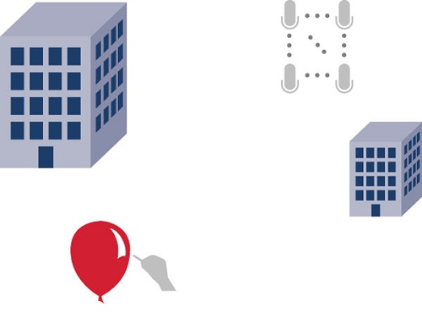
另一方向也需要表徵，如圖所示。在此例中，在使用者終端位置的氣球被戳破時，即可同時完成所有錄音。這樣所花的時間顯然少得多了！

Slide 51
Massive MIMO空間多工有望成為蜂巢式通訊領域中改寫遊戲規則的革命性技術，支援在高流量城市地區實現更高的行動容量和效率。它利用了多徑傳播帶來的分集性，允許基地台與多用戶之間在同一時間和頻率資源時進行資料傳輸。
Notes:
Massive MIMO空間多工有望成為蜂巢式通訊領域中改寫遊戲規則的革命性技術，支援在高流量城市地區實現更高的行動容量和效率。它利用了多徑傳播帶來的分集性，允許基地台與多用戶之間在同一時間和頻率資源時進行資料傳輸。基地台天線與使用者之間的通道具有互易性，因此，所有複雜的訊號處理都可以保留在基地台進行，通道表徵也可以在上行鏈路中完成。

Slide 52
Massive MIMO解說影片
https://www.youtube.com/watch?v=XBb481RNqGw

Slide 53
結論
LPWAN的特性在於低功耗、長距離、低傳輸量、低成本。然而，LPWAN也並非萬能，無法取代所有無線的傳輸應用，例如高速傳輸需求、即時性的應用就需要仰賴其他傳輸技術。
而以現行LPWAN三大技術SIGFOX、LoRa、NB-IoT的競爭態勢來看，這三大技術不論在功耗、傳輸距離、應用場域上各有擅長，因此很難說誰會被誰取代。
這三大技術在未來幾年更可能會依不同的應用場域來做交叉應用。
Notes:
LPWAN的特性在於低功耗、長距離、低傳輸量、低成本。然而，LPWAN也並非萬能，無法取代所有無線的傳輸應用，例如高速傳輸需求、即時性的應用就需要仰賴其他傳輸技術。
而以現行LPWAN三大技術SIGFOX、LoRa、NB-IoT的競爭態勢來看，這三大技術不論在功耗、傳輸距離、應用場域上各有擅長，因此很難說誰會被誰取代。這三大技術在未來幾年更可能會依不同的應用場域來做交叉應用。
例如，雖然NB-IoT備受看好，有不需重新布建網路的特性，產業鏈也與現有的電信網路產業一致，但NB-IoT的每一個節點都要裝上SIM卡收費，以發展智慧家庭來看，若家中的每一台電視、冰箱、洗衣機等電器用品都要付錢給電信公司，這在商業模式上好像不大實際。
因此，更有可能的做法，應該是在區域網路先採取LoRa、Wi-sun這類型的通訊協定，待資料統一傳輸到一個點後，再一起以NB-IoT、LTM將資料傳輸出去，這樣的做法會更make sense。

Slide 54
Edge computing: 為了提升處理大量IOT資料的速度，edge computing提個了一個分層資料處理與過濾的架構，以降低後端處理的負擔。
Massive MIMO: 主要提供5G高頻寬、高密度的網路服務，它使用了breamforming，spatial division，多重路徑傳輸等技術，使得無線頻譜的使用更有效率。

Slide 55
參考文獻
[1]https://dahetalk.com/2018/01/28/%E8%90%AC%E7%89%A9%E8%81%AF%E7%B6%B2%EF%BC%8C%E6%B7%BA%E8%AB%87iot%E4%BD%8E%E5%8A%9F%E8%80%97%E5%BB%A3%E5%9F%9F%E7%B6%B2%E8%B7%AF%E8%B6%A8%E5%8B%A2%EF%BC%9Alora%E3%80%81sigfox%E3%80%81nb-iot%EF%BD%9C/
[2] A technical overview or LoRa and LoRaWAN
[3] https://read01.com/ja0PP0.html
[4] https://read01.com/zh-tw/BE2703.html#.W3rSLugzbIU
[5] http://www.2cm.com.tw/markettrend_content.asp?sn=1710130006
[6] https://dahetalk.com/2018/01/28/%E8%90%AC%E7%89%A9%E8%81%AF%E7%B6%B2%EF%BC%8C%E6%B7%BA%E8%AB%87iot%E4%BD%8E%E5%8A%9F%E8%80%97%E5%BB%A3%E5%9F%9F%E7%B6%B2%E8%B7%AF%E8%B6%A8%E5%8B%A2%EF%BC%9Alora%E3%80%81sigfox%E3%80%81nb-iot%EF%BD%9C/
[7] https://kknews.cc/zh-tw/tech/gqog848.html
[8] http://www.2cm.com.tw/technologyshow_content.asp?sn=1607200009
[9] https://3smarket-info.blogspot.com/2017/07/edge-computing.html
[10] https://www.ithome.com.tw/news/114625
[11] https://zh.wikipedia.org/wiki/MIMO
[12] https://www.eettaiwan.com/news/article/20171027TA31-massive-mimo-and-beamforming

